Slide 1
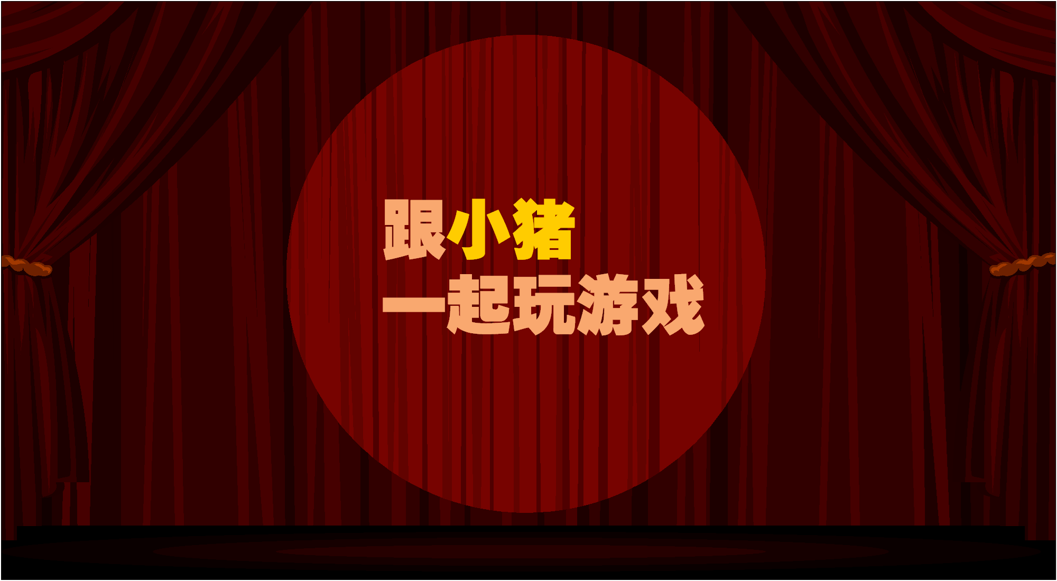

Slide 2



花
花
草
茶

Slide 3


草
花
草
茶

Slide 4


茶
花
草
茶

Slide 5



狗
猴
猫
狗

Slide 6


猫
猴
猫
狮

Slide 7


猴
猴
狗
猫

